Slide 1

Benchmarking de solveurs d'optimisation pour des problèmes d'optimisation topologique 3D
Godfred Oheneba Agyekum, Étudiant
Prof. J. Morlier - Prof. C. Gogu - PhD. S. Coniglio, Encadrants
(stage – projet de 6 mois)
13 septembre 2019

Slide 2
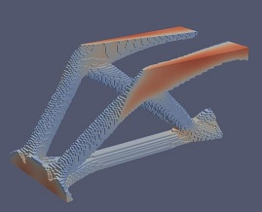
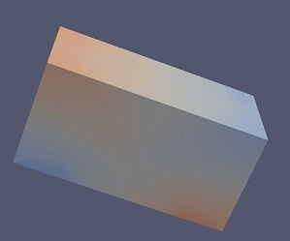
Introduction
Optimisation topologique

Slide 3
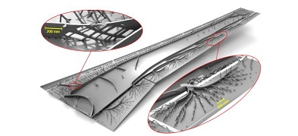
Introduction
Histoire et motivation
Niels Aage, Erik Andreassen, boyan S. Lazarov1 , Ole Sigmund : Giga-voxel computational morphogenesis for structural design.

Slide 4
Sommaire
Solveurs et problèmes d’optimisation topologique.
Formulations et considérations des problèmes d’optimisation topologique.
Benchmarking des solveurs d’optimisation pour des problèmes d’optimisation topologique 3D
Résultats, conclusions et futur travail .

Slide 5
Quel était l’objectif ?
Évaluer et comparer des solveurs d’optimisation pour des problèmes d'optimisation topologique 3D

Slide 6

Solveur d’optimisation
$$\left\{\begin{aligned}\min_{x}{f(x)} \\ g(x)≤0 \\ h\left(x\right)=0 \\ 0≤x≤1\end{aligned}\right.$$
OC : critère d’optimalité.
MMA : approximations séquentielle convexe.
GCMMA : MMA globalement convergente.
Solveurs d’optimisation topologique
M.P Bendsøe. Optimal shape design as a material distribution problem. Structural Optimization, 1 :192–202, 1995
Krister Svanberg. MMA and GCMMA – two methods for nonlinear optimization, 2007 .
Andreassen, E and Clausen, A and Schevenels, M and Lazarov, B. S and Sigmund, O. Efﬁcient topology optimization in MATLAB using 88 lines of code. Structural and Multidisciplinary Optimization, 43(1): 1–16, 2011

Slide 7
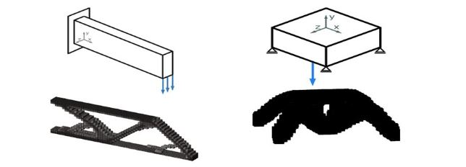
Problèmes d’optimisation topologique
But: Obtenir une conception optimale d'une structure étant donnés des conditions limites et des chargements
Bongartz, I., Conn, A.R., Gould, N., Toint, P.L, CUTE: Constrained and unconstrained testing environment, ACM Transactions on Mathematical Software, 1995

Slide 8
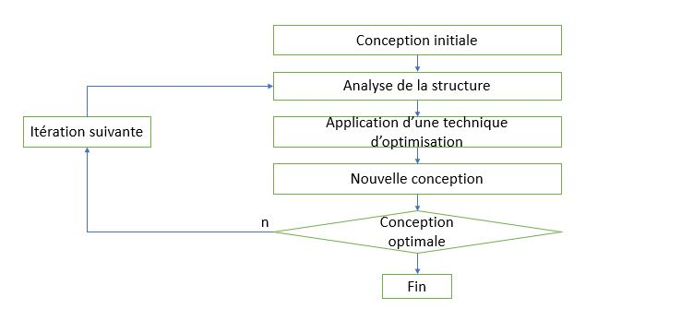
Problèmes d’optimisation topologique
But: Obtenir une conception optimale d'une structure avec conditions limites et chargements

Slide 9
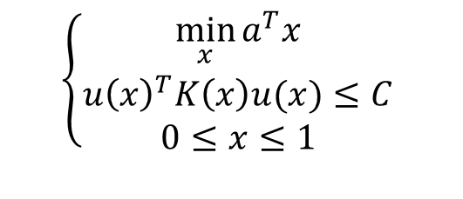
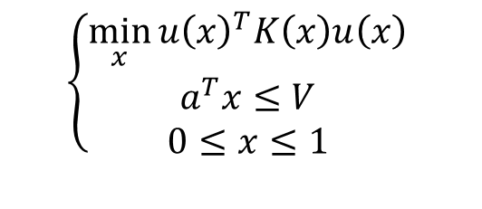
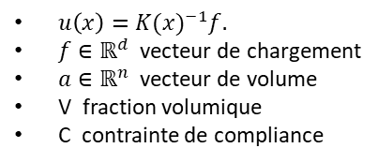
Formulations des problèmes d’optimisation topologique
Formulation Nested
Compliance minimale
Volume minimal
$$\left\{\begin{aligned}\min_{x}{u{\left(x\right)}^{T}K\left(x\right)u\left(x\right)} \\ a^{T}x≤V \\ 0≤x≤1\end{aligned}\right.$$
$$\left\{\begin{aligned}\min_{x}{a^{T}x} \\ {u\left(x\right)}^{T}K\left(x\right)u(x)≤C \\ 0≤x≤1\end{aligned}\right.$$
$u\left(x\right)={K(x)}^{−1}f.$
$f∈ℝ^{d}$ vecteur de chargement
$a∈ℝ^{n}$ vecteur de volume
V fraction volumique
C contrainte de compliance

Slide 10
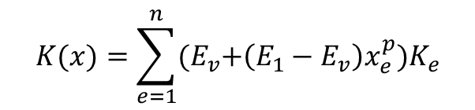

Considérations sur la formulation du problème
SIMP (Solid Isotropic Material Penalization)
$$K(x)=\sum_{e=1}^{n}{{(E}_{v}+\left(E_{1}−E_{v}\right)x_{e}^{p})K_{e}}$$
$E_{v}$ module de Young du matériau « artificiel »
$E_{1}$ module de Young du matériau solide
M. P. Bendsøe. Optimal shape design as a material distribution problem. Springer, 1(4), 1989.
H. P. Mlejnek. Some aspects of the genesis of structures. Science Direct, 5(1-2), March 1992.
I.N.Rozvany M.ZhouG. The COC algorithm, Part II : Topological, geometrical and generalized shape optimization. Science Direct, 89(1-3), 1991.

Slide 11
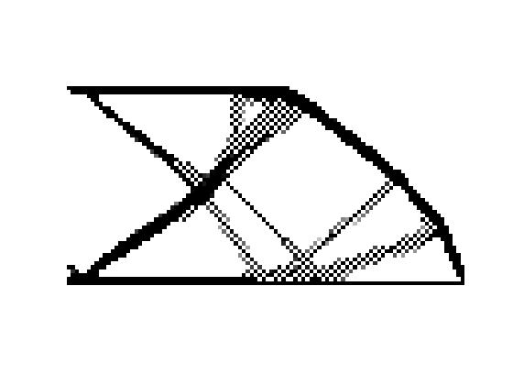
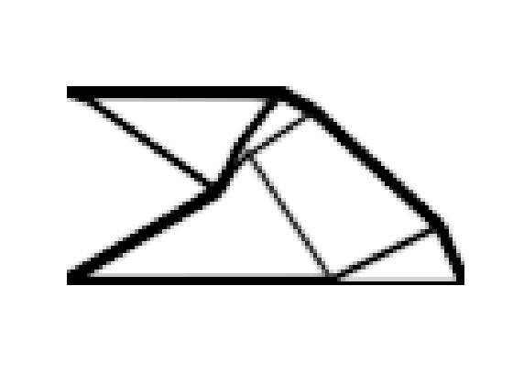
Considérations sur la formulation du problème
Filtre de densité
Filtre de sensibilité
Filtre d’ Helmholz
J. Petersson O. Sigmund. Numerical instabilities in topology optimization : A survey on procedures dealing with checkerboards, mesh-dependencies and local minima. Springer, 16(1), August 1998.

Slide 12
Benchmarking de solveurs d’optimisation pour des problèmes d’optimisation topologique 3D
Comment ? Profiles de performance et « Data profiles »
Ratio d’une mesure de performance
Mesure de performance
fraction de problèmes résolus pour chaque solveur, conjointement à un test de convergence
Elizabeth D. Dolan and Jorge J. Moré. Benchmarking optimization software with performance profiles, 2002
Jorge J. Moré and Stefan M. Wild. Benchmarking Derivative-Free Optimization Algorithms, April 2008

Slide 13

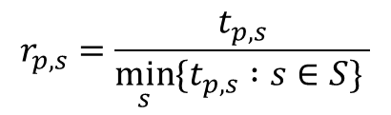
Benchmarking de solveurs d’optimisation pour des problèmes d’optimisation topologique 3D
Comment ? Profiles de performance et « Data profiles ».
Test de convergence :
$$f\left(x\right)≤f_{L}+τ(f\left(x_{0}\right)−f_{L})$$
Ratio de performance :
$$r_{p,s}=\frac{t_{p,s}}{\min_{s}{\{t_{p,s} :s∈S\} }}$$
Elizabeth D. Dolan and Jorge J. Moré. Benchmarking optimization software with performance profiles, 2002
Jorge J. Moré and Stefan M. Wild. Benchmarking Derivative-Free Optimization Algorithms, April 2008

Slide 14
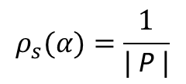

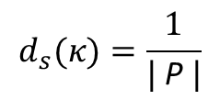

Benchmarking de solveurs d’optimisation pour des problèmes d’optimisation topologique 3D
Comment ? Profiles de performance et « Data profiles ».
Profile de performance :
$$ρ_{s}(α)=\frac{1}{| \text{P} |}$$
card$\{p∈P :r_{p,s}≤α\}$
Data profile :
$$d_{s}(κ)=\frac{1}{| \text{P} |}$$
card$\{p∈P :\frac{t_{p,s}}{n_{p}+1}≤κ\}$
Elizabeth D. Dolan and Jorge J. Moré. Benchmarking optimization software with performance profiles, 2002
Jorge J. Moré and Stefan M. Wild. Benchmarking Derivative-Free Optimization Algorithms, April 2008.

Slide 15
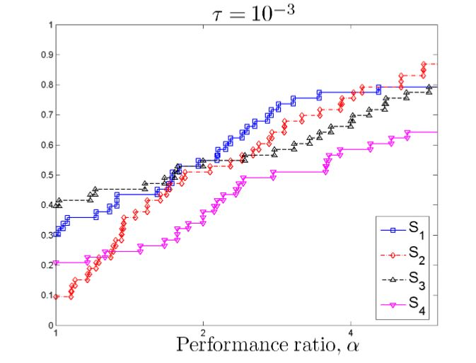
Benchmarking en optimisation topologique 3D
Profiles de performance
Elizabeth D. Dolan and Jorge J. Moré. Benchmarking optimization software with performance profiles, 2002
Jorge J. Moré and Stefan M. Wild. Benchmarking Derivative-Free Optimization Algorithms, April 2008.

Slide 16
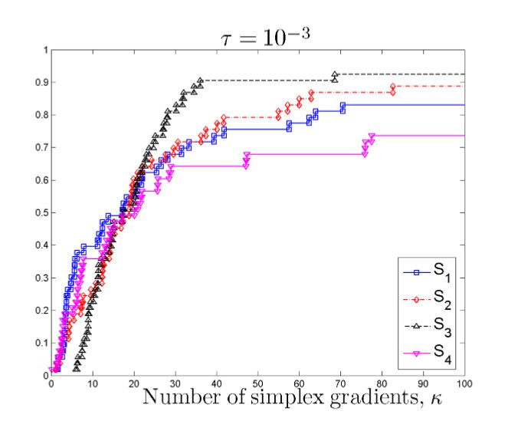
Benchmarking en optimisation topologique 3D
Data profiles
Elizabeth D. Dolan and Jorge J. Moré. Benchmarking optimization software with performance profiles, 2002
Jorge J. Moré and Stefan M. Wild. Benchmarking Derivative-Free Optimization Algorithms, April 2008.

Slide 17
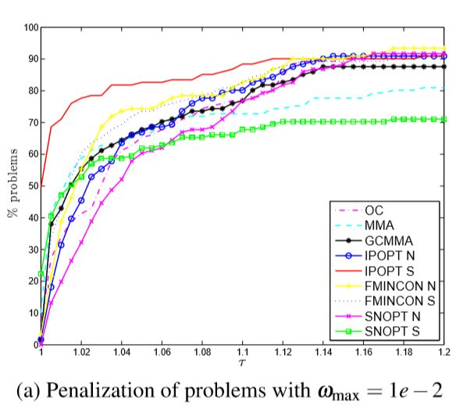
Benchmarking de solveurs d’optimisation pour des problèmes d’optimisation topologique 3D
Exemple de benchmarking 2D
Mathias Stolpe Susana Rojas Labanda. Benchmarking optimization solvers for structural topology optimization, 2015

Slide 18
Considérations sur la formulation du problème
Un seul point de chargement externe.
Élasticité linéaire dans l'équation d'équilibre
K(x) est définie positive
Les variables de densité x sont dans [0,1]
Une seule méthode d’interpolation : la méthode SIMP
Un seul filtre : filtre d’ Helmholz

Slide 19
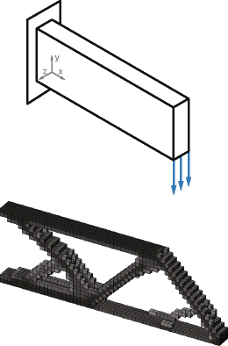
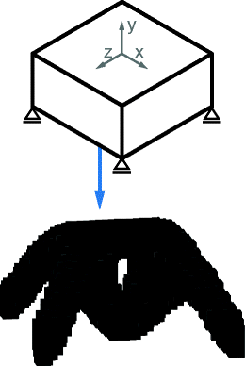

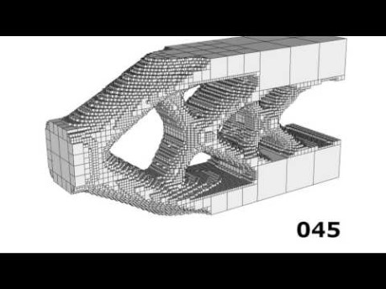
Le plan d’expériences
Compliance minimale
Cantilever, Wheel, Michell, respectivement.
Bongartz, I., Conn, A.R., Gould, N., Toint, P.L, CUTE: Constrained and unconstrained testing environment, ACM Transactions on Mathematical Software, 1995

Slide 20
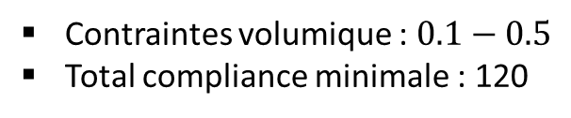
Le plan d’expériences
Compliance minimale
Contraintes volumique : $0.1−0.5$
Total compliance minimale : 120
Bongartz, I., Conn, A.R., Gould, N., Toint, P.L, CUTE: Constrained and unconstrained testing environment, ACM Transactions on Mathematical Software, 1995

Slide 21
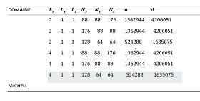
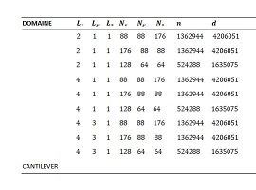
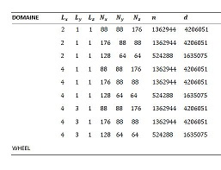
Le plan d’expériences
Compliance minimale
Ratio de longueur et discrétisation:
Bongartz, I., Conn, A.R., Gould, N., Toint, P.L, CUTE: Constrained and unconstrained testing environment, ACM Transactions on Mathematical Software, 1995

Slide 22
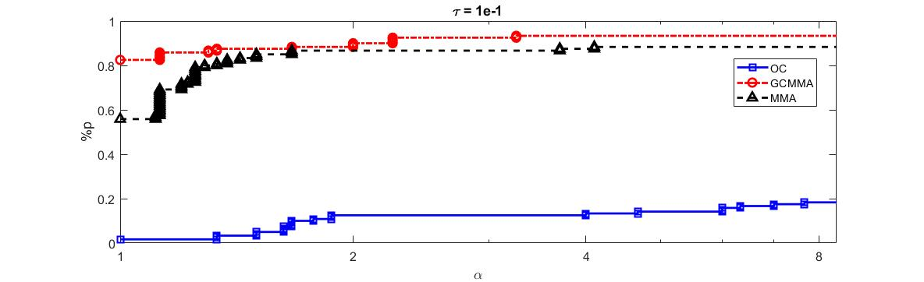
Profiles de performance pour la compliance minimale 3D
Valeur de la fonction objectif

Slide 23
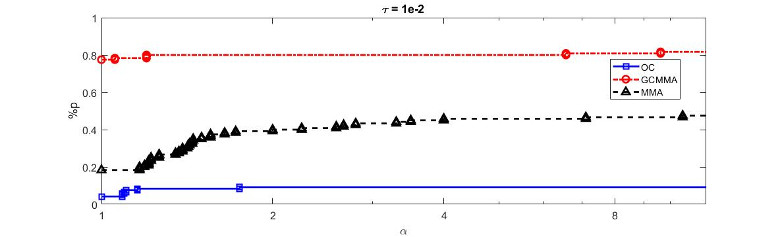
Profiles de performance pour la compliance minimale 3D
Valeur de la fonction objectif

Slide 24
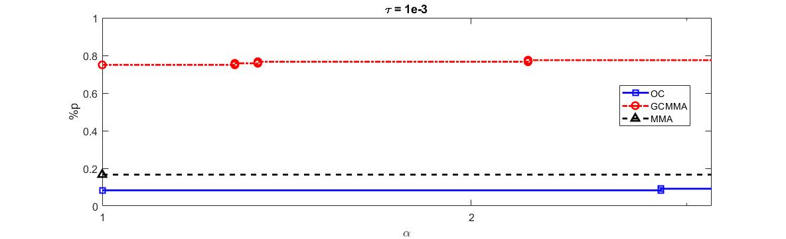
Profiles de performance pour la compliance minimale 3D
Valeur de la fonction objectif

Slide 25
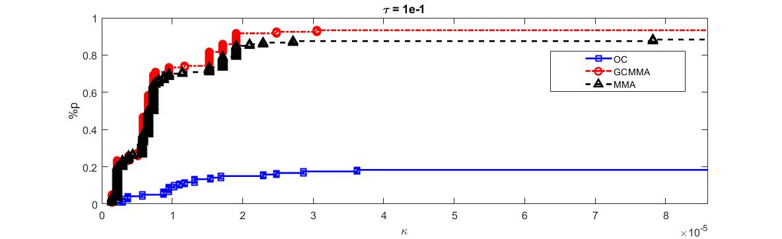
Data profiles pour la compliance minimale 3D
Valeur de la fonction objectif

Slide 26
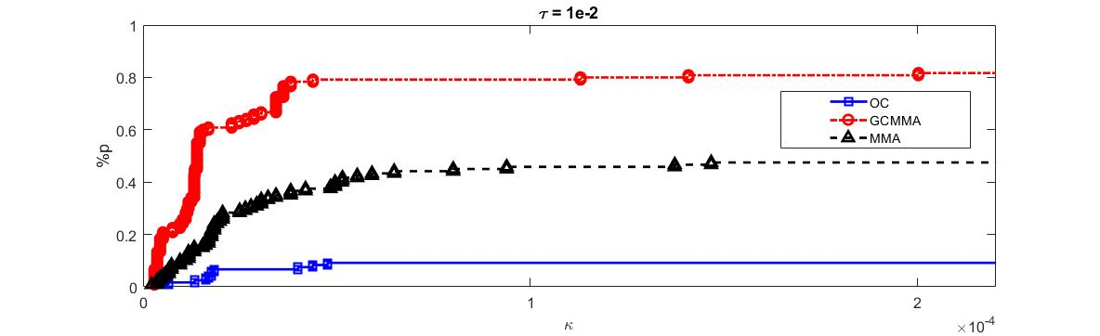
Data profiles pour la compliance minimale 3D
Valeur de la fonction objectif

Slide 27
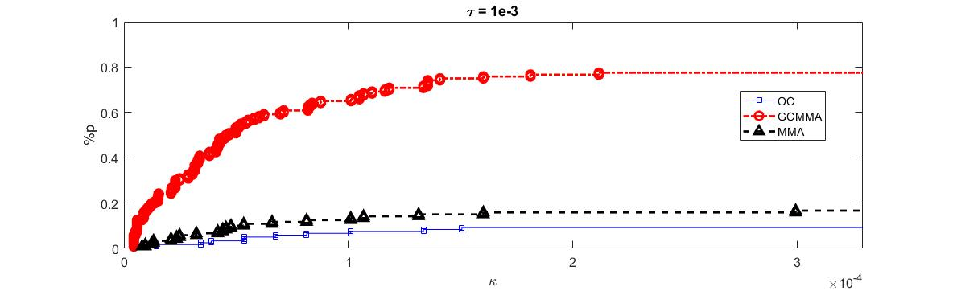
Data profiles pour la compliance minimale 3D
Valeur de la fonction objectif

Slide 28
Conclusions et futur travail
Contributions
Prise en main de TopOpt Petsc.
Construction d’un plan d’expériences 3D.
Implémentation des solveurs OC, GCMMA en PETSc
Benchmarking de solveurs d'optimisation non linéaire pour des problèmes d'optimisation topologique 3D.

Slide 29
Conclusions et futur travail
Que manque-t-il?
Plus de solveurs d'optimisation : méthodes SQP dans NLOPT et méthodes de points intérieurs dans IPOPT.
Benchmarking des solveurs d’optimisation pour des problèmes d’optimisation à la formulation SAND

Slide 30
Conclusions et futur travail
Que pouvons-nous conclure des profiles de performance et "Data profiles?
GCMMA surpasse MMA, OC.
MMA surpasse OC.
MMA, GCMMA, sont capables d’obtenir une conception avec une tolérance large.
GCMMA produit les meilleurs designs en utilisant peu d'itérations.
OC est les solveur le moins robuste des solveurs.
GCMMA est le plus robuste.

Slide 31

MERCI !!!

Slide 32
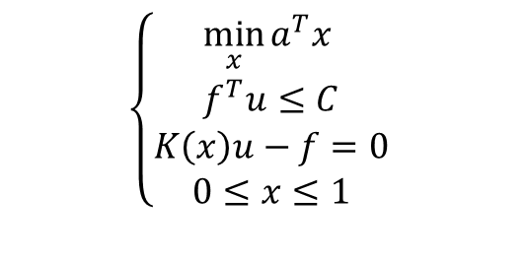
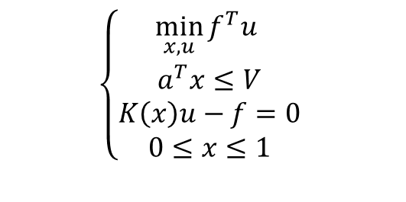
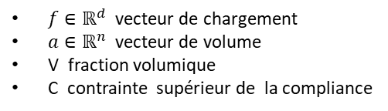
Autres formulations des problèmes d’optimisation topologique
Formulation SAND
Compliance minimale
Volume minimal
$$\left\{\begin{aligned}\min_{x,u}{f^{T}u } \\ a^{T}x≤V \\ K\left(x\right)u−f=0 \\ 0≤x≤1\end{aligned}\right.$$
$$\left\{\begin{aligned}\min_{x}{a^{T}x } \\ f^{T}u≤C \\ K\left(x\right)u−f=0 \\ 0≤x≤1\end{aligned}\right.$$
$f∈ℝ^{d}$ vecteur de chargement
$a∈ℝ^{n}$ vecteur de volume
V fraction volumique
C contrainte supérieur de la compliance

Slide 33
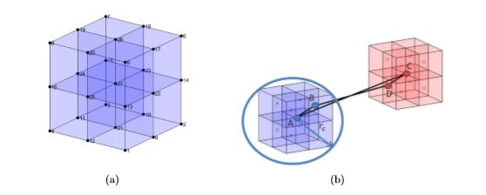
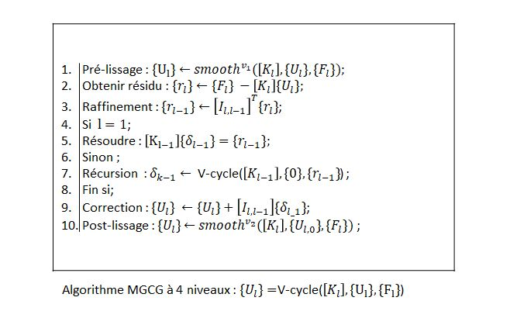
Analyse structurale
MGCG
Simone Coniglio, Joseph Morlier, Christian Gogu, Remi Amargier, Engine Pylon Topology Optimization Framework Based on Performance and Stress Criteria. AAIA Journal , 28 Aug 2019
.

